Slide 1

TIẾNG VIỆT 1

Slide 2








Slide 3










Bài 1:
Tia nắng đi đâu ?:
Notes:
更多模板请关注：https://haosc.taobao.com

Slide 4


1
Khởi động

Slide 5

Trong tranh, em thấy tia nắng ở đâu?
2. Em có thích tia nắng buổi sáng không? Vì sao?

Slide 6
2. Đọc

Slide 7

Tia nắng đi đâu
(1) Buổi sáng thức dậy
Bé thấy buồn cười
Có ai đang nhảy
Một bài vui vui.
(3) Tối đến giờ ngủ
Sực nhớ bé tìm
Tìm tia nắng nhỏ.
Ngủ rồi. Lặng im…
(2) Đó là tia nắng
Nhảy trong lòng tay
Nhảy trên bàn học
Nhảy trên tán cây.
(4) Bé nằm ngẫm nghĩ:
- Nắng ngủ ở đâu?
- Nắng ngủ nhà nắng!
Mai gặp lại nhau.
(Thụy Anh)
ĐỌC MẪU
ĐỌC NỐI TIẾP CÂU

Slide 8
Từ khó:
buồn cười
sực nhớ
tia nắng
ngẫm nghĩ

Slide 9
Tia nắng đi đâu
(1) Buổi sáng thức dậy
Bé thấy buồn cười
Có ai đang nhảy
Một bài vui vui.
(3) Tối đến giờ ngủ
Sực nhớ bé tìm
Tìm tia nắng nhỏ.
Ngủ rồi. Lặng im…
(2) Đó là tia nắng
Nhảy trong lòng tay
Nhảy trên bàn học
Nhảy trên tán cây.
(4) Bé nằm ngẫm nghĩ:
- Nắng ngủ ở đâu?
- Nắng ngủ nhà nắng!
Mai gặp lại nhau.
(Thụy Anh)
ĐỌC NỐI TIẾP CÂU

Slide 10
Tia nắng đi đâu
(1) Buổi sáng thức dậy
Bé thấy buồn cười
Có ai đang nhảy
Một bài vui vui.
(3) Tối đến giờ ngủ
Sực nhớ bé tìm
Tìm tia nắng nhỏ.
Ngủ rồi. Lặng im…
(2) Đó là tia nắng
Nhảy trong lòng tay
Nhảy trên bàn học
Nhảy trên tán cây.
(4) Bé nằm ngẫm nghĩ:
- Nắng ngủ ở đâu?
- Nắng ngủ nhà nắng!
Mai gặp lại nhau.
(Thụy Anh)
ĐỌC NỐI TIẾP KHỔ

Slide 11

Sực nhớ
Ngẫm nghĩ
Đột ngột, bỗng nhiên nhớ ra điều gì
Nghĩ kĩ và lâu

Slide 12
Tia nắng đi đâu
(1) Buổi sáng thức dậy
Bé thấy buồn cười
Có ai đang nhảy
Một bài vui vui.
(3) Tối đến giờ ngủ
Sực nhớ bé tìm
Tìm tia nắng nhỏ.
Ngủ rồi. Lặng im…
(2) Đó là tia nắng
Nhảy trong lòng tay
Nhảy trên bàn học
Nhảy trên tán cây.
(4) Bé nằm ngẫm nghĩ:
- Nắng ngủ ở đâu?
- Nắng ngủ nhà nắng!
Mai gặp lại nhau.
(Thụy Anh)
ĐỌC NỐI TIẾP KHỔ

Slide 13


Tia nắng đi đâu
(1) Buổi sáng thức dậy
Bé thấy buồn cười
Có ai đang nhảy
Một bài vui vui.
(3) Tối đến giờ ngủ
Sực nhớ bé tìm
Tìm tia nắng nhỏ.
Ngủ rồi. Lặng im…
(2) Đó là tia nắng
Nhảy trong lòng tay
Nhảy trên bàn học
Nhảy trên tán cây.
(4) Bé nằm ngẫm nghĩ:
- Nắng ngủ ở đâu?
- Nắng ngủ nhà nắng!
Mai gặp lại nhau.
(Thụy Anh)
LUYỆN ĐỌC NHÓM 2
THI ĐỌC NHÓM
ĐỌC CẢ BÀI

Slide 14
3
Tìm tiếng

Slide 15
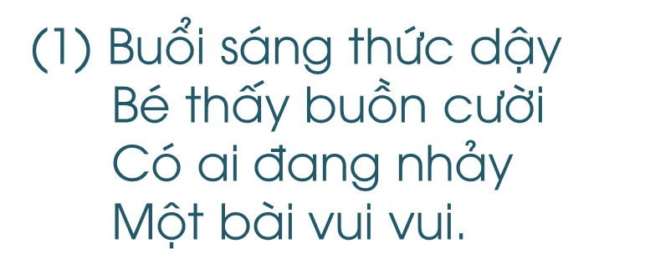
3
Tìm trong khổ thơ đầu những tiếng cùng vần với nhau.
dậy
thấy
sáng
đang
ai
bài

Slide 16
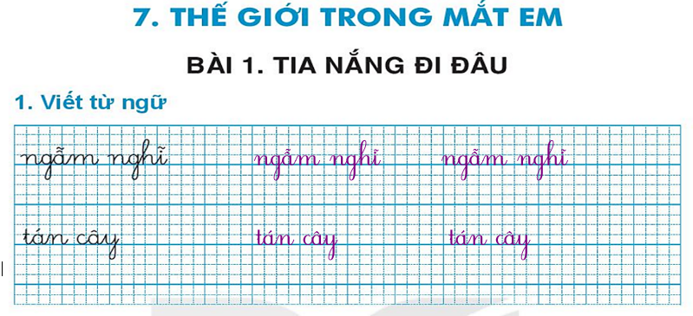

Slide 17
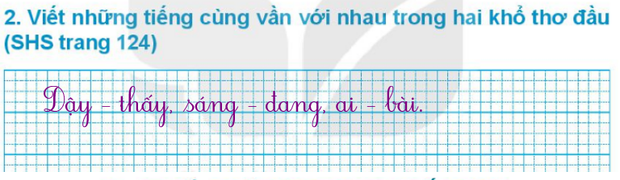

Slide 18
4
Trả lời
câu hỏi

Slide 19



THẢO LUẬN NHÓM 2
a. Buổi sáng thức dậy, bé thấy tia nắng ở đâu?
b. Theo em, buổi tối, tia nắng đi đâu?
c. Theo em, nhà nắng ở đâu?

Slide 20

Buổi sáng thức dậy, bé thấy tia nắng ở trên lòng bàn tay, trên bàn học, trên tán cây.
(2) Đó là tia nắng
Nhảy trong lòng tay
Nhảy trên bàn học
Nhảy trên tán cây.

Slide 21
b. Theo em, buổi tối, tia nắng đi đâu?
(3) Tối đến giờ ngủ
Sực nhớ bé tìm
Tìm tia nắng nhỏ.
Ngủ rồi. Lặng im…
Buổi tối, tia nắng đi ngủ.
c. Theo em, nhà nắng ở đâu?

Slide 22
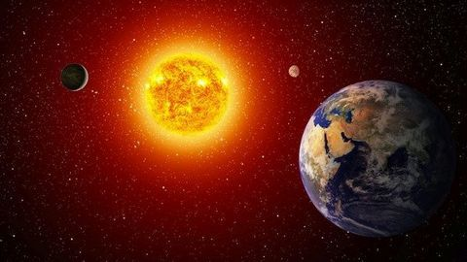

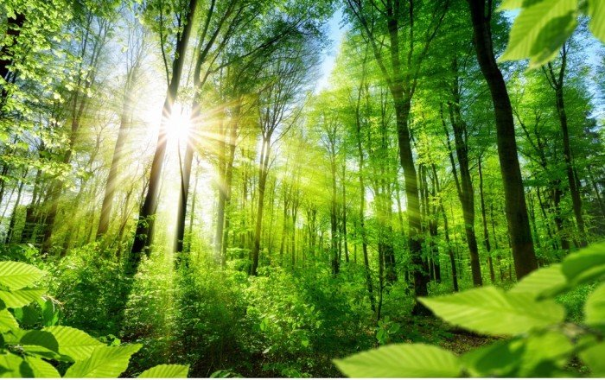


Slide 23
NGHỈ GIẢI LAO

Slide 24
5
Học thuộc lòng

Slide 25
Tia nắng đi đâu
(3) Tối đến giờ ngủ
Sực nhớ bé tìm
Tìm tia nắng nhỏ.
Ngủ rồi. Lặng im…
(4) Bé nằm ngẫm nghĩ:
- Nắng ngủ ở đâu?
- Nắng ngủ nhà nắng!
Mai gặp lại nhau.

Slide 26

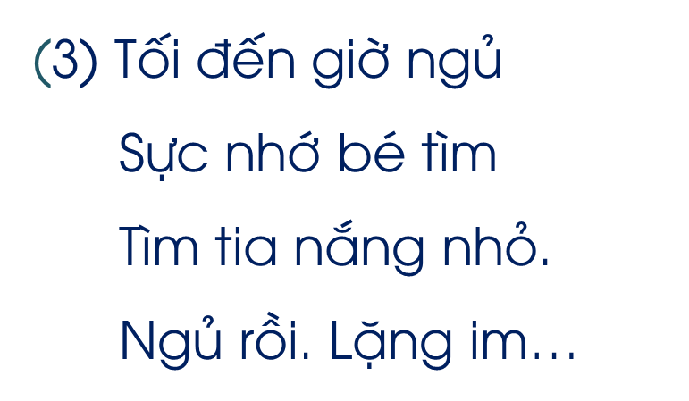
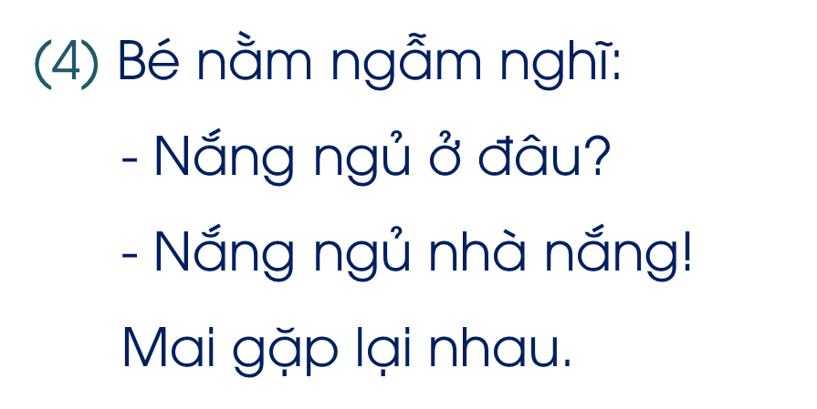

Slide 27
6
Vẽ tranh và giới thiệu

Slide 28
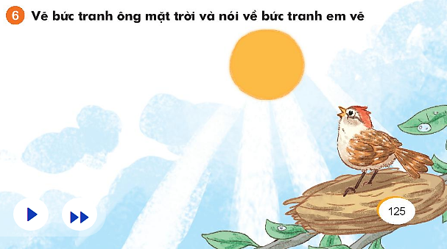

Slide 29
7
Vận dụng

